Slide 1
Воспитатель
МБДОУ д/с «Чебурашка»
Алексютина
Ольга Викторовна
Пгт Нижнегорский
2015 г.

Slide 2
«Творчество –
это самореализация, удовольствие самовыражения, мощный всплеск фантазии и эмоций».
Согласно ФГОС – художественно – эстетическое направление является одним из приоритетных.

Slide 3
Исследованиями ученых института физиологии детей и подростков АПН (М.М. Кольцова. Е.И. Исенина, Л. В. Антакова – Фомина) была подтверждена связь интеллектуального развития и пальцевой моторики. Уровень развития речи детей также находится в прямой зависимости от степени сформированности тонких движений рук. Систематическая тренировка пальцевой моторики является стимулирующей для общего развития ребенка, особенно для развития речи.

Slide 4
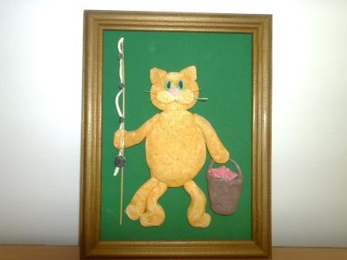
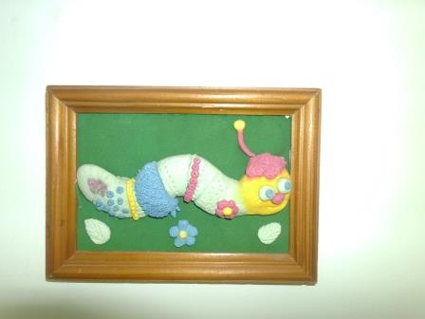
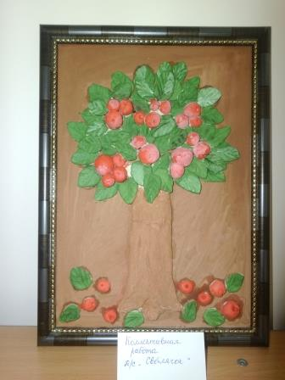
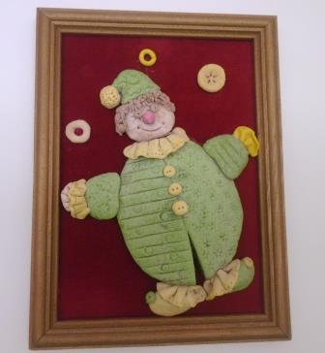
Тестопластика вышла в лидеры и по привлекательности деятельности, и по динамике развития с ее помощью ручных умений и коллективных способностей. Не следует забывать и о лечебном эффекте тестопластики: исчезает нервозность, возбуждаемость, концентрируется внимание, улучшается память, повышается обучаемость.

Slide 5
Цель:
Наличие самостоятельной творческой деятельности ребенка – эта та цель, к которой должны стремиться все педагоги, т.к. творчество это и есть свидетельство состоявшегося художественного развития ребенка, поскольку оно возникает по его инициативе, отвечает его интересам и протекает без прямого руководства взрослого.

Slide 6
Задачи:
развивать координацию и тактильные ощущения рук;
приобщить детей к народному искусству;
развивать фантазию, воображение, самостоятельное мышление;
воспитывать художественно – эстетический вкус, трудолюбие, аккуратность;
реализовать духовные, эстетические и творческие способности.

Slide 7
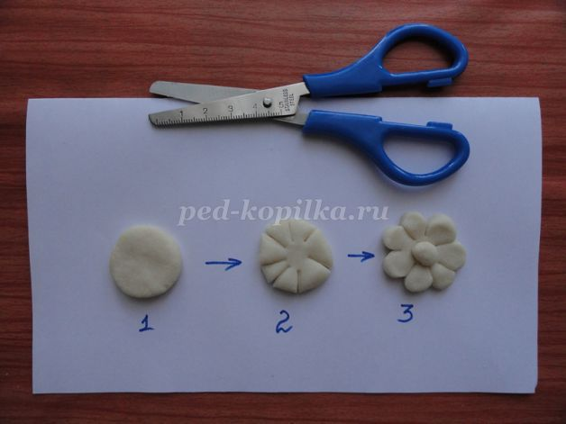
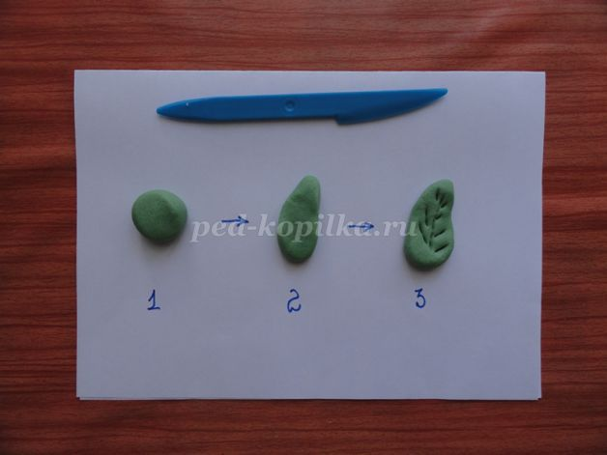
Мной были проведены пробные занятия, по результатам которых я составила перспективный план, где усвоение материала осуществляется поэтапно, от простого к сложному.

Slide 8
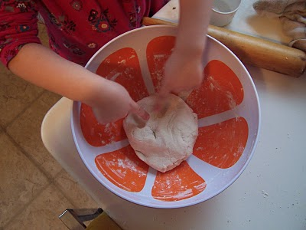
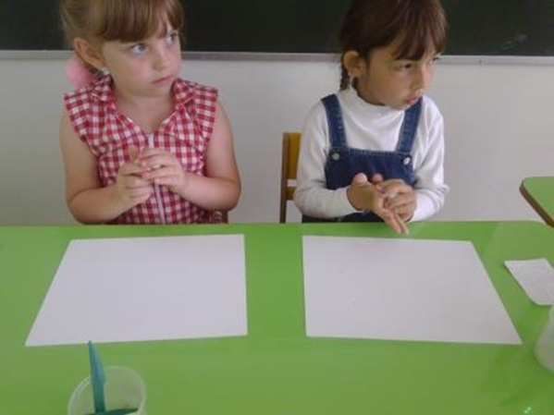
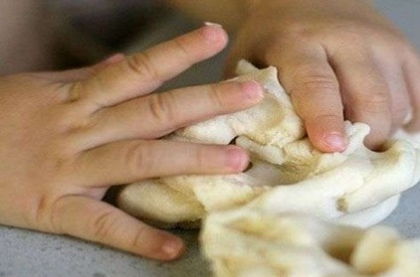
На первых занятиях необходимо познакомить детей с тестопластикой как видом народно – прикладного искусства, замесить тесто вместе с детьми, дать возможность детям подействовать с ним: потрогать, помять, понюхать и т.д.. А затем приступать к работе с простыми плоскими формами: украшать их различными способами (отпечатками, наклеиванием и т.д.). Для разнообразия такой работы можно украшать изделия бисером, стразами, пуговицами.

Slide 9
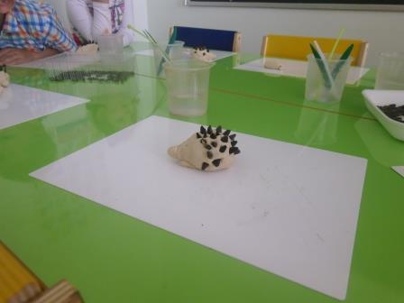
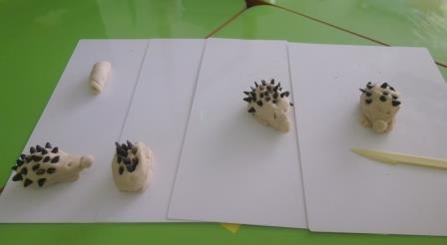
На последующих занятиях учимся лепить объемные формы. Основа формы – неваляшка, т.е. на большой колобок крепиться с помощью зубочистки маленький и уже потом к этой форме добавляется характерные признаки: усики, носик, глазки, хвост. Поле того, как дети освоят лепку из двух шаров, предложить тему «по замыслу». На этих занятиях проанализировать степень усвоения материала.

Slide 10
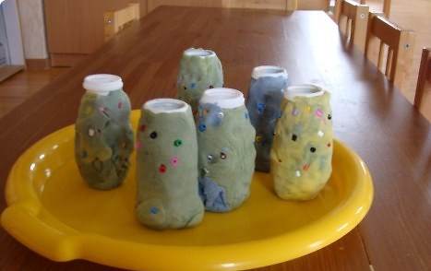
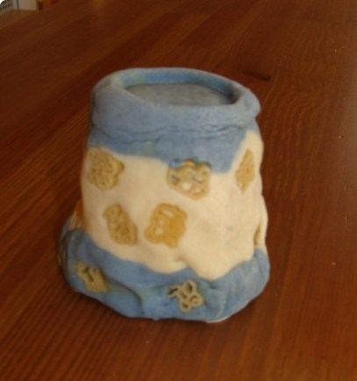
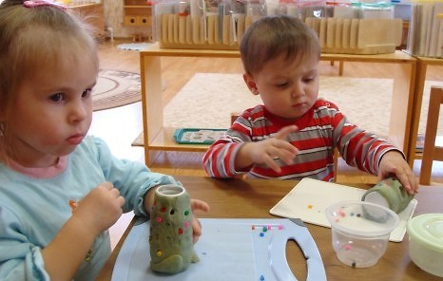
Дальнейший этап – это облепливание тестом различных объемных форм – бутылочек, баночек из – под сока и детского питания и другой бросовый материал. А затем украшение этих предметов.

Slide 11
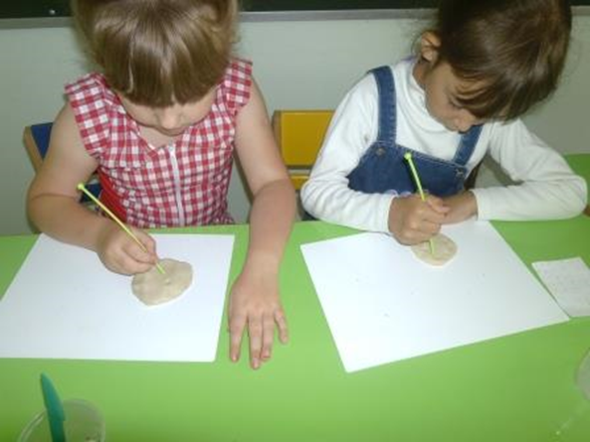
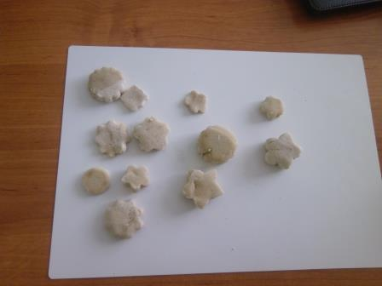
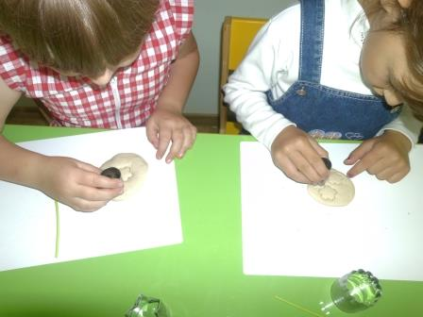
Что бы вызвать интерес у детей к изготовлению поделки, на каждом занятии обыгрывается какой – либо сюжет. Так, например, предлагаю детям вылепить угощение на праздник для Мишки – вкусное печенье и конфеты, а затем Мишка с друзьями приходит в гости и «пьет» чай с печеньями. А на следующее занятие к детям приходит письмо от ежика, где он просит помочь ему найти друзей. И дети довольны – ведь это они помогли зверушкам!

Slide 12
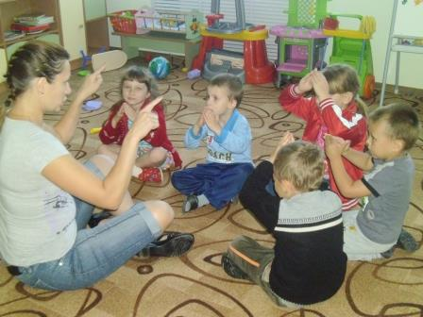
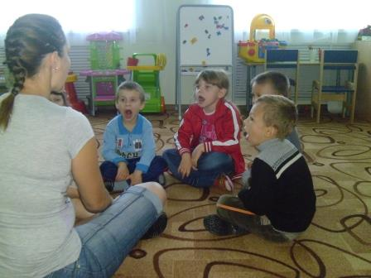
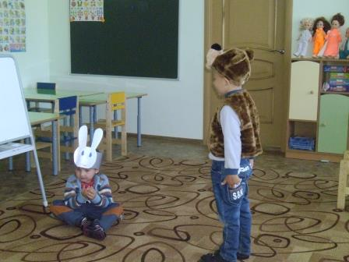
В процессе обыгрывания сюжета и выполнения практической деятельности с тестом я веду разговор с детьми. Такая игровая организация деятельности детей стимулирует их речевую активность, вызывает речевое подражание. Можно сказать, что занятия тестопластикой – это особая ситуация, которая стимулирует развитие коммуникативной функции речи, способствует расширению активного и пассивного словаря детей.

Slide 13
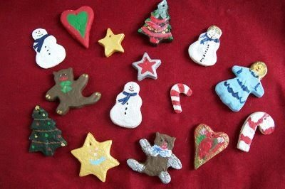
Планируя работу с детьми тему для лепки необходимо подбирать с учетом сезона и календарных праздников, то что детям близко и дорого. Например: «Овощи - фрукты», «Дед мороз», «Елочные игрушки», «Собачка», «Яблоня» и т.д.

Slide 14
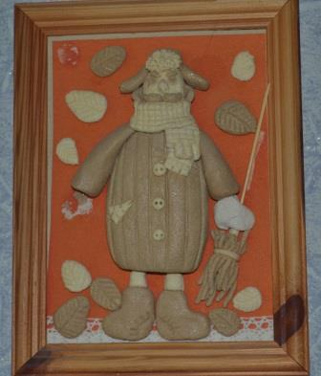
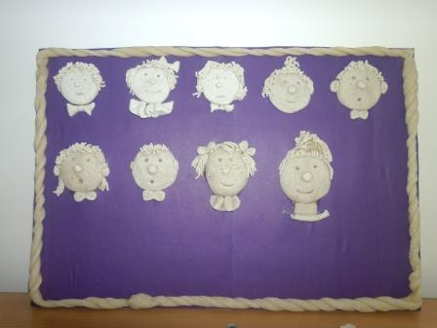
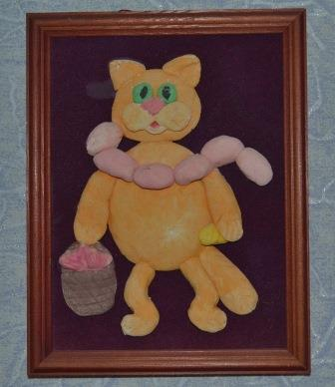
Давно известно, что АРТ терапия – прекрасное средство для развития личности ребенка. То, что создает человек своими собственными руками – это ценное приобретение личности, выражение своей индивидуальности, удивительная возможность творить мир, открывая новые горизонты.

